Slide 1

ỦY BAN NHÂN DÂN PHƯỜNG VIỆT HƯNG
TRƯỜNG MẦM NON GIANG BIÊN
GIÁO ÁN
PHÁT TRIỂN THẨM MỸ
Đề tài : Tô màu ô tô
Lứa tuổi : 24 – 36 tháng
Giáo viên : Nguyễn Thị Thanh Nga
Nguyễn Thị Bích Phượng

Slide 2


Ổn định tổ chức
Cô và trẻ hát bài
“ Em tập lái ô tô”

Slide 3

Quan sát tranh mẫu

Slide 4
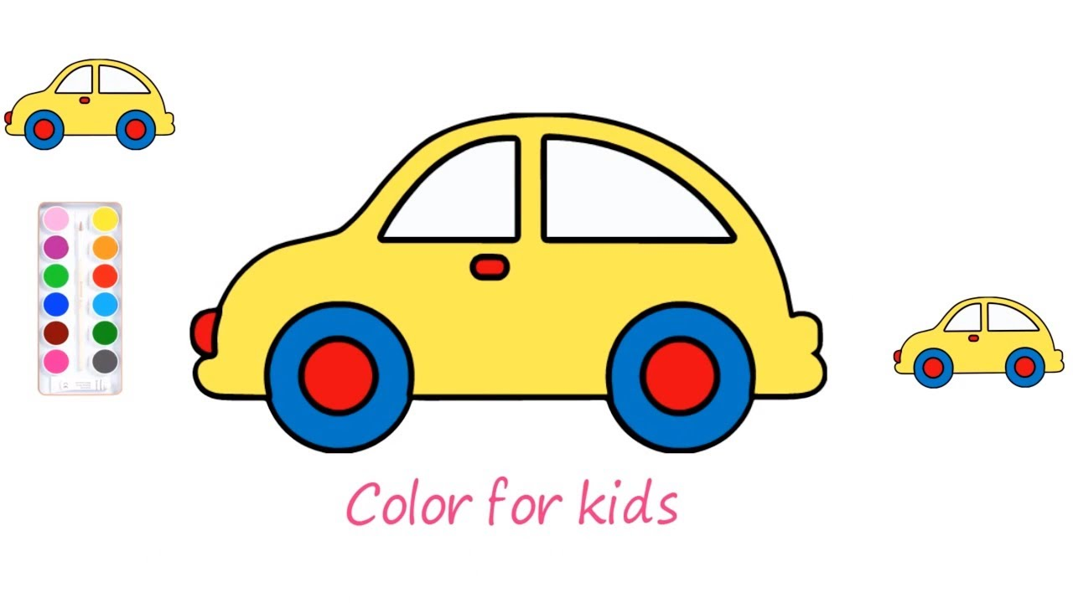

Slide 5


Slide 6


Slide 7

Trẻ thực hiện

Slide 8

Nhận xét sản phẩm

Slide 9

Kết thúc tiết học

